Slide 1
Игровые технологии в дошкольном образовательном учреждении
МАДОУ «Детский сад №43 «Академия детства»
Екатерина Михайловна Судник

Slide 2
Основные цели и задачи согласно основной общеобразовательной программе дошкольного образования «От рождения до школы»
Создание условий для развития игровой деятельности детей
Формирование игровых умений, развитых культурных форм игры
Развитие у детей интереса к различным видам игр
Всестороннее воспитание и гармоничное развитие детей в игре (эмоционально-нравственное, умственное, физическое, художественно-эстетическое и социально-коммуникативное)
Развитие самостоятельности, инициативы, творчества, навыков саморегуляции; формирование доброжелательного отношения к сверстникам, умения взаимодействовать, договариваться, самостоятельно разрешать конфликтные ситуации.

Slide 3
ИГРЫ (условно)
Сюжетно-ролевые (творческие):
Игры на бытовые темы
С производственной тематикой
Строительные игры
Игры с природным материалом
Театрализованные игры
Игры-забавы
развлечения
Игры с правилами:
Дидактические игры (с предметами и игрушками, словесные дидактические, настольно-печатные, музыкально-дидактические игры)
Подвижные (сюжетные, бессюжетные, с элементами спорта
«Игра уходит на обочину жизнедеятельности детей в образовательном процессе детского сада», - Н.Ф. Губанова «Игровая деятельность в детском саду».

Slide 4
Сюжетно-ролевая игра
СТАДИИ РАЗВИТИЯ ИГРЫ:
Ознакомительная игра
Отобразительная игра
Сюжетно-отобразительная игра
Сюжетно-ролевая игра
Игра-драматизация
РАЗНОИДНОСТИ:
Игры в семью
Игры, отражающие профессиональную деятельность людей
Игры, навеянные литературно-художественными произведениями

Slide 5
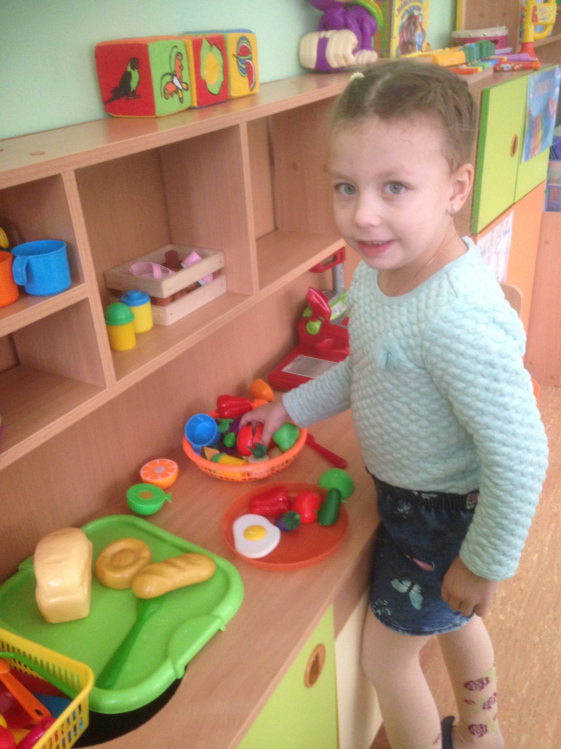
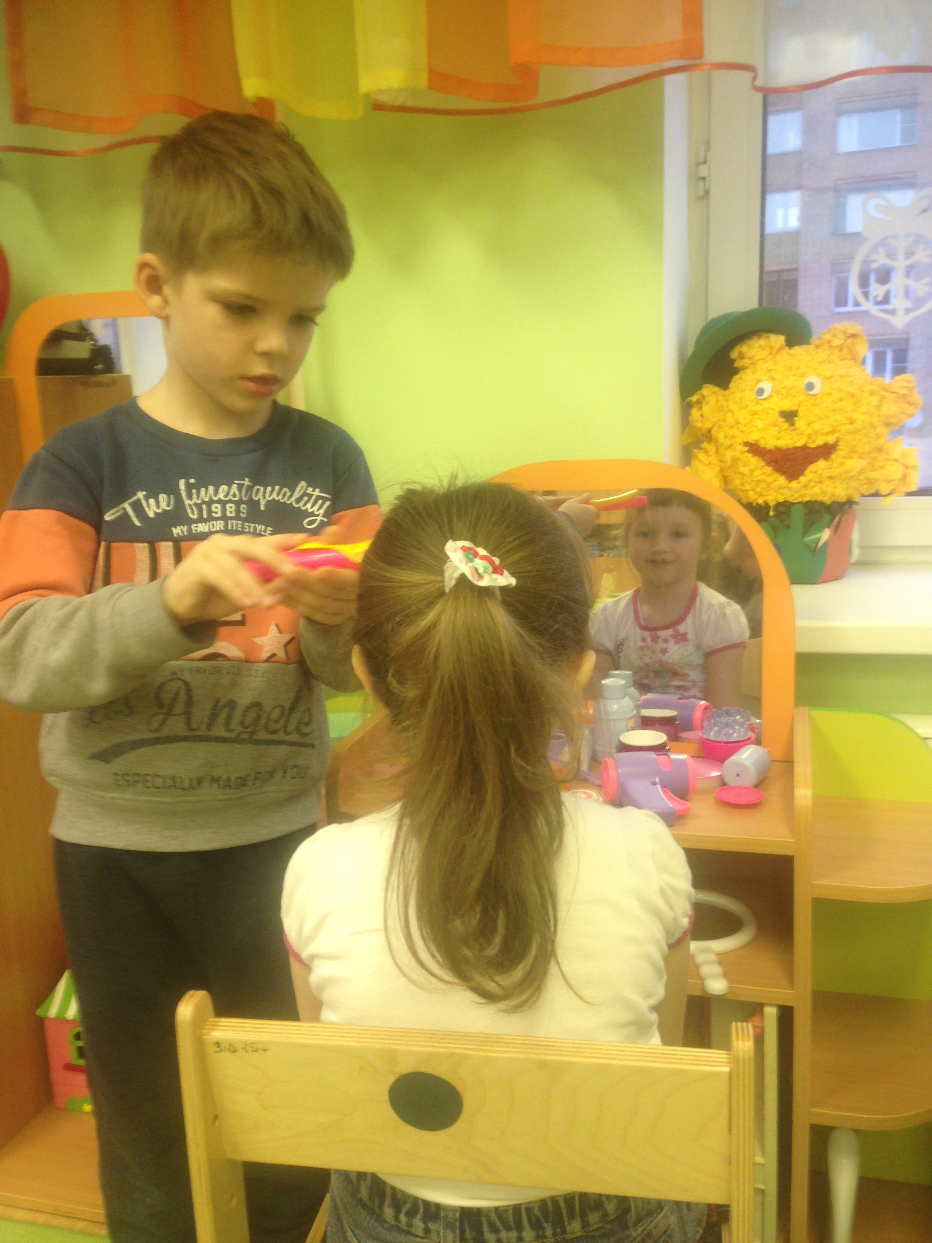
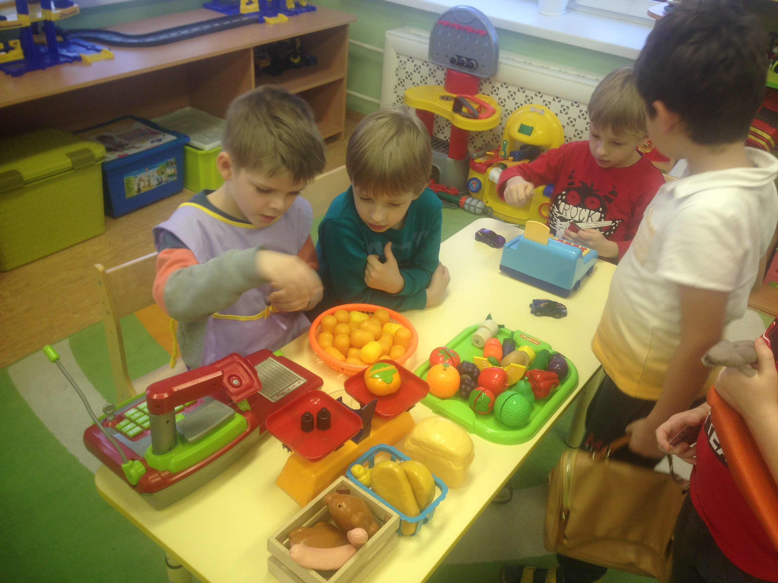

Slide 6
Театрализованная игра
Пик развития:
Сюжетно-ролевая – 5-6 лет
Театрализованная – 6-7 лет
Вовлечение младших дошкольников:
Показ взрослыми или старшими детьми спектаклей кукольного и драматического театров
Вовлечение в игры-забавы с игрушками-персонажами
Обыгрывание простейших сюжетов самими детьми

Slide 7
Методы совершенствования театрализованной игры
Моделирования ситуации
Метод творческой беседы
Метод ассоциаций
Методы руководства театрализованной игрой
Прямые – показ способы действия
Косвенные – побуждение к самостоятельному действию

Slide 8
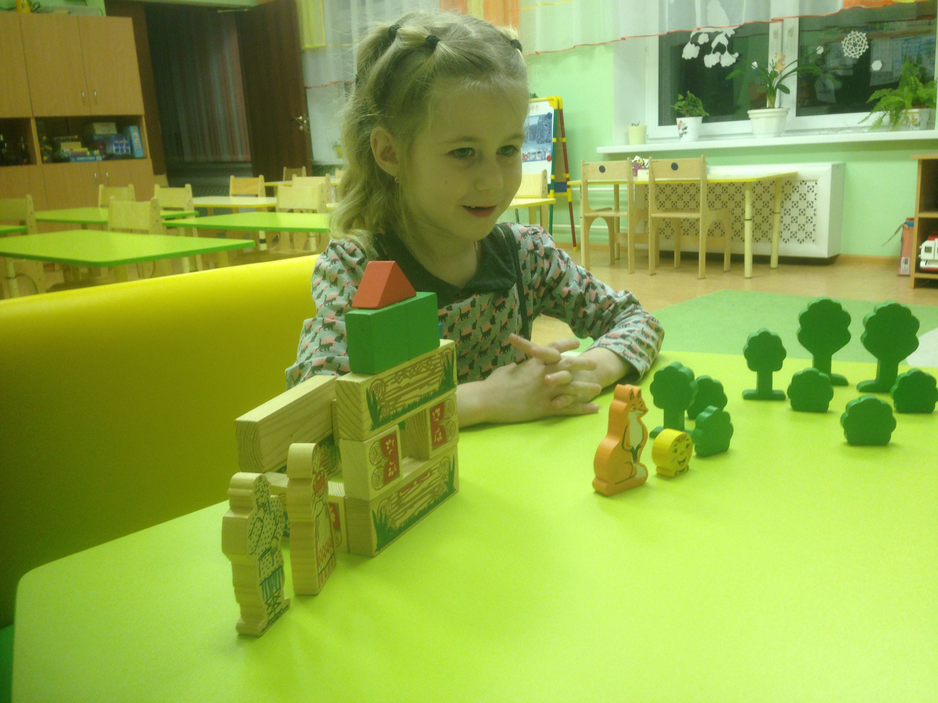
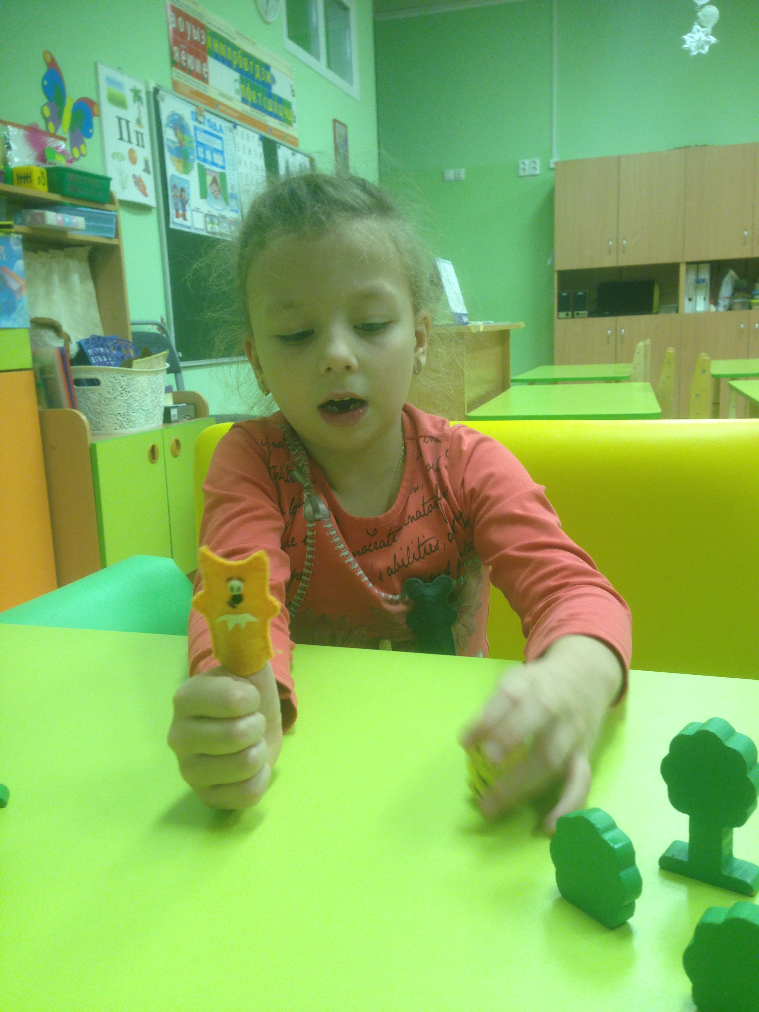
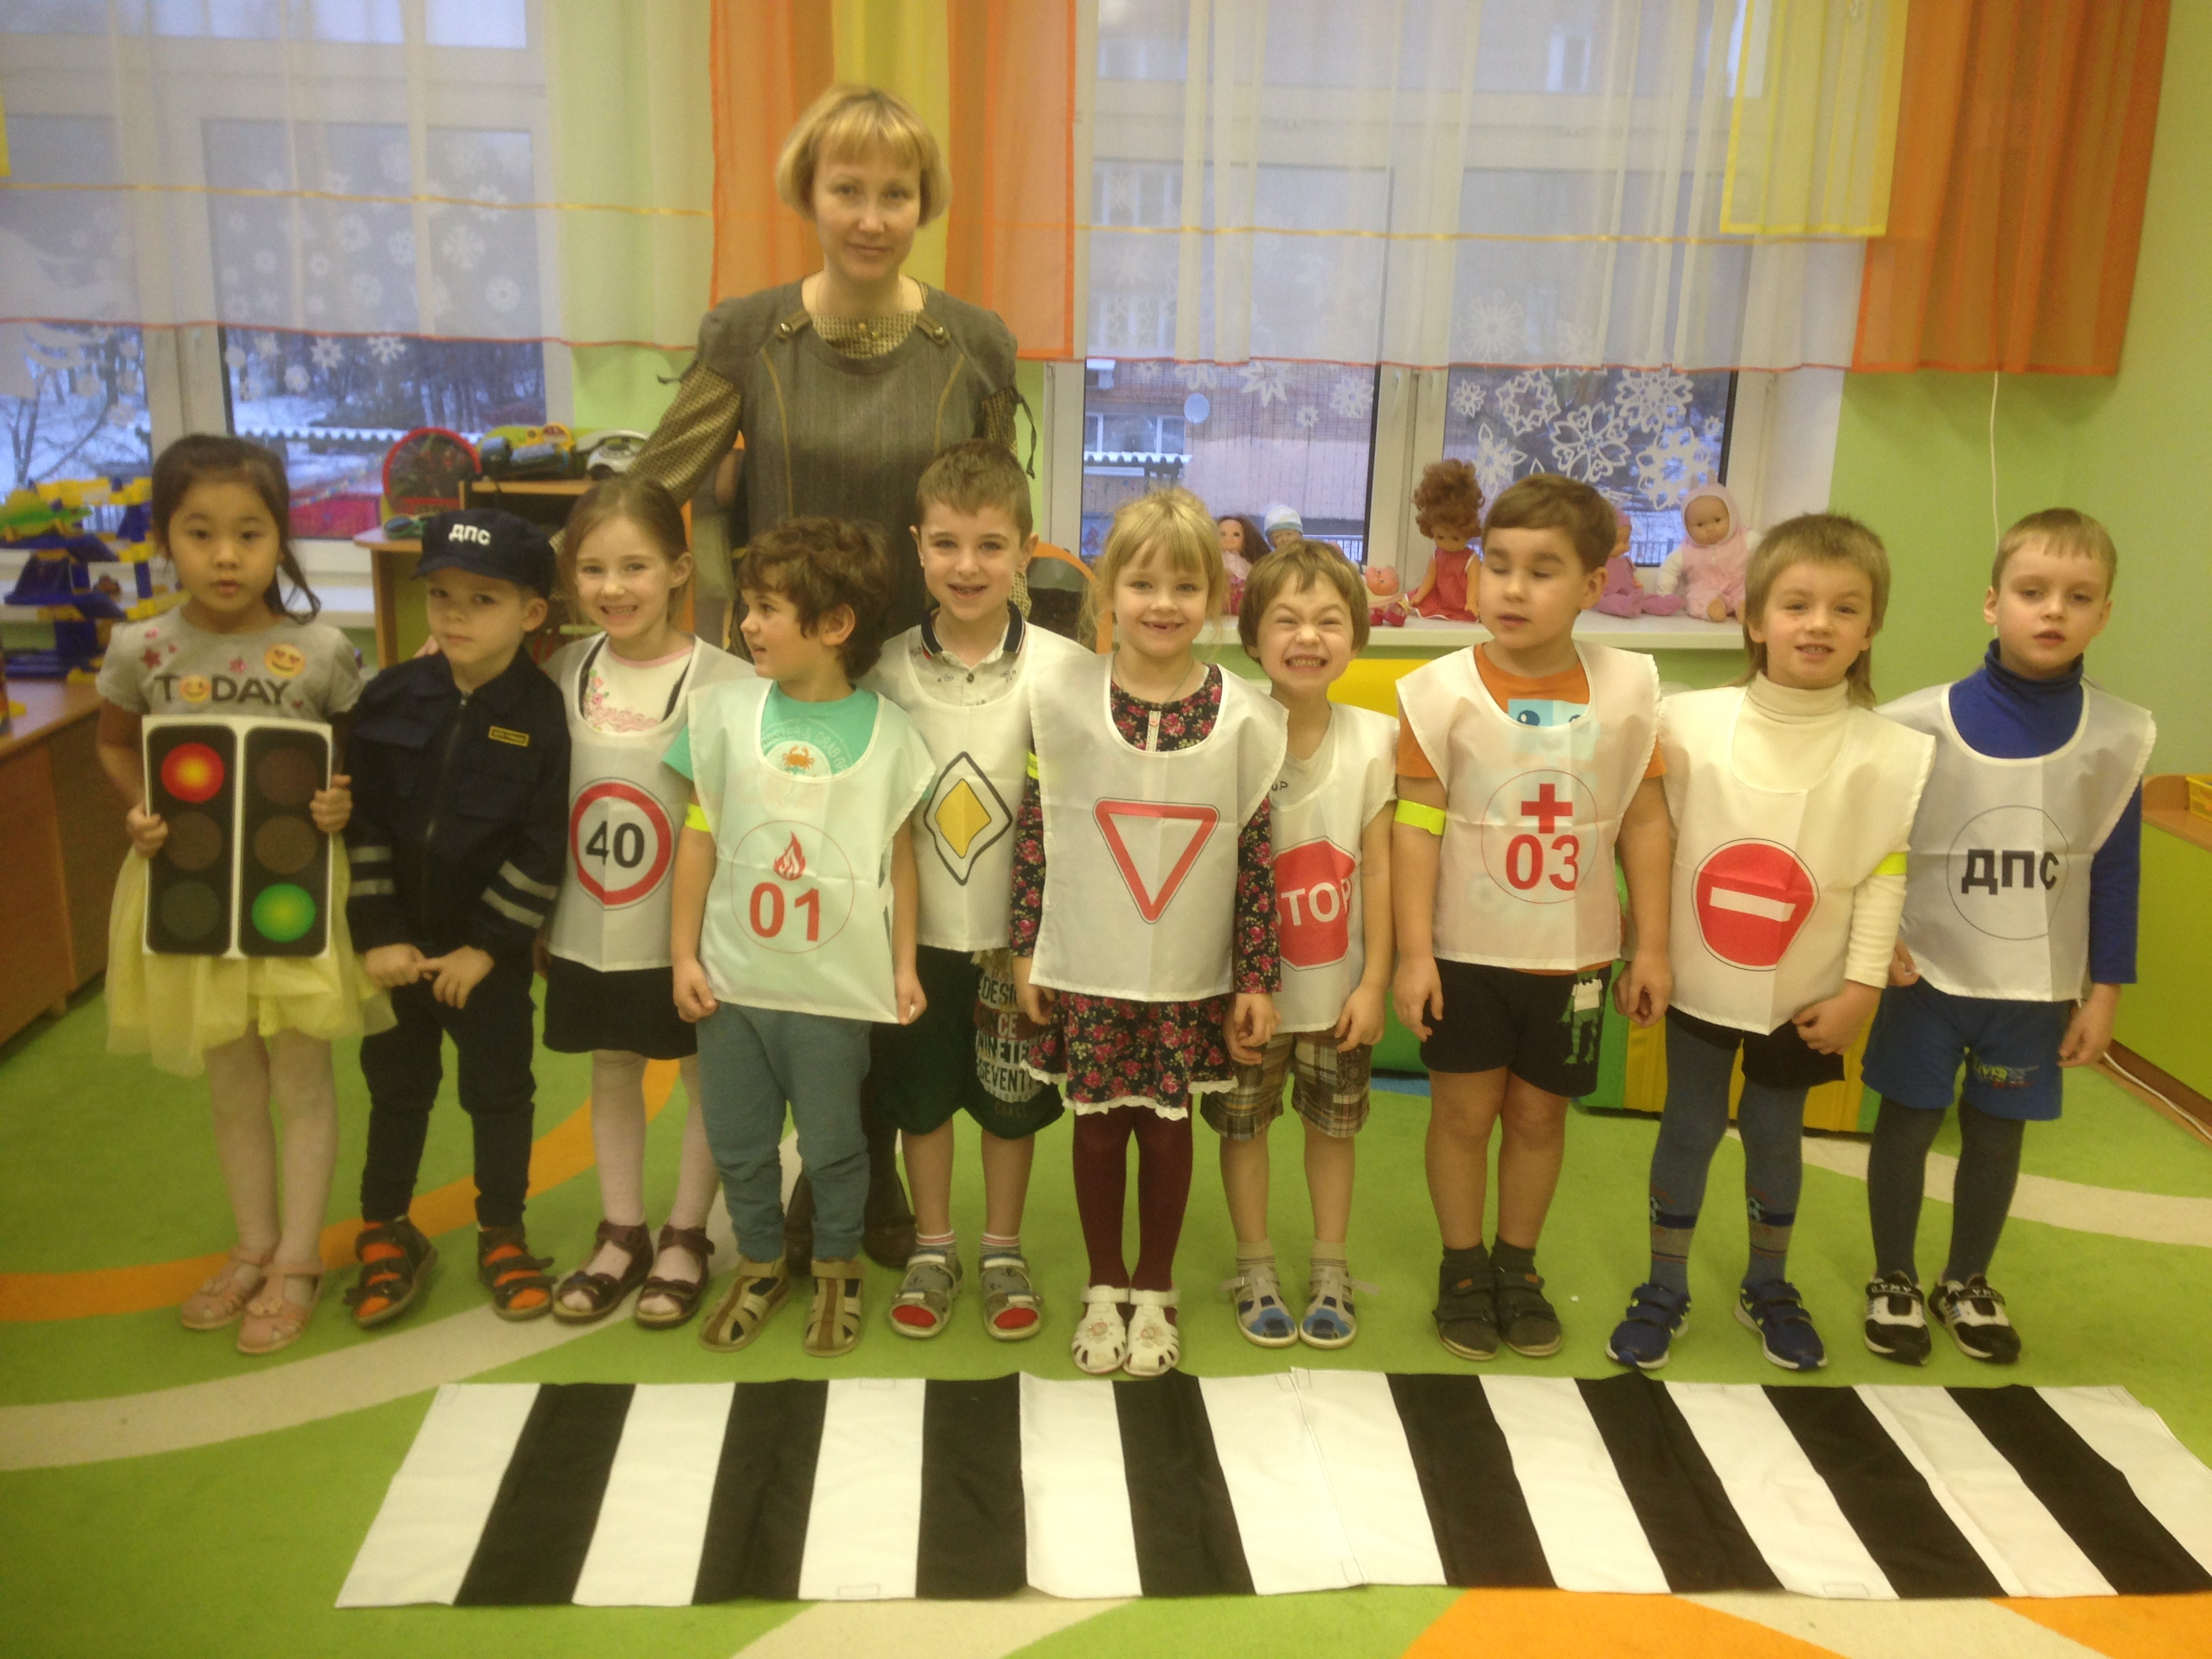

Slide 9
дидактическая игра
Широко распространены
Обучающего характера (игры с правилами) обучающая задача не выступает прямо, а скрыта от играющих, для них на первом плане – игровая задача

Slide 10
